Slide 1
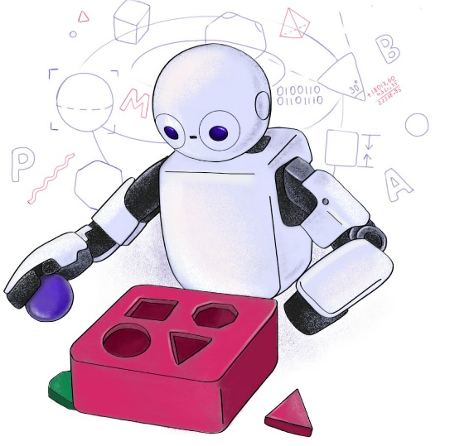

TP555 - Inteligência Artificial e Machine Learning: Árvores de Decisão
Felipe Augusto Pereira de Figueiredo
felipe.figueiredo@inatel.br

Slide 2
Árvores de decisão
Assim como o algoritmo k-NN, uma árvore de decisão (do inglês, decision trees), é um algoritmo de aprendizado supervisionado não-paramétrico e não-linear que pode ser utilizado tanto para classificação quanto para regressão.
Não-paramétrico: o modelo não tem um número fixo de parâmetros, como por exemplo, modelos de regressão linear e logística.
O modelo é construído apenas com base nos dados observados e o número de parâmetros tende a crescer com ele (e.g., tamanho da árvore).
Não-linear: sua fronteira de decisão no espaço de atributos é uma função não-linear, i.e., exemplos não são separados por um hiperplano.
Notes:
Uma das muitas qualidades das Árvores de Decisão é que elas exigem muito pouca preparação de dados. Em particular, elas não necessitam de escalonamento de atributos.
As árvores de decisão são um método de aprendizado supervisionado não paramétrico usado para classificação e regressão. O objetivo é criar um modelo que prediz o valor de uma variável de saída, aprendendo regras simples de decisão inferidas a partir dos atributos de dados.
As árvores de decisão não são paramétricas porque não fazem suposições sobre a distribuição dos dados. Basicamente, isso significa que o modelo é construído apenas com base nos dados observados. Por exemplo, Classificadores Gaussian Naive Bayes são modelos paramêtricos, pois consideram que os atributos seguem distribuições Gaussianas.
Porque k-NN é um classificador não-linear.
https://stats.stackexchange.com/questions/178522/why-knn-is-a-non-linear-classifier
Netflix Recommendations: Beyond the 5 stars (Part 2)
https://netflixtechblog.com/netflix-recommendations-beyond-the-5-stars-part-2-d9b96aa399f5
Referências:
[1] https://sebastianraschka.com/faq/docs/parametric_vs_nonparametric.html
[2] https://www.quora.com/Why-is-a-decision-tree-considered-a-non-parametric-model

Slide 3
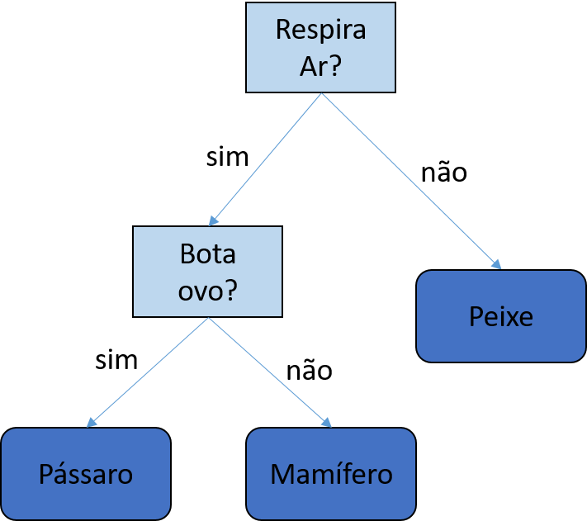
Árvores de decisão
O objetivo é criar um modelo que prediz o valor de uma variável de saída (e.g., uma classe), aprendendo regras simples de decisão inferidas a partir dos atributos do conjunto de treinamento.
As árvores de decisão são os componentes fundamentais das florestas aleatórias (do inglês, random forests) que estão entre os mais poderosos algoritmos de aprendizado de máquina disponíveis atualmente.
Formalmente, uma árvore é um grafo não-direcionado no qual dois vértices quaisquer se conectam por um único caminho (ou seja, um grafo acíclico não-direcionado) [Wikipedia, 2019].
Notes:
Uma das muitas qualidades das Árvores de Decisão é que elas exigem muito pouca preparação de dados. Em particular, elas não necessitam de escalonamento de atributos.
As árvores de decisão são um método de aprendizado supervisionado não paramétrico usado para classificação e regressão. O objetivo é criar um modelo que prediz o valor de uma variável de saída, aprendendo regras simples de decisão inferidas a partir dos atributos de dados.
As árvores de decisão não são paramétricas porque não fazem suposições sobre a distribuição dos dados. Basicamente, isso significa que o modelo é construído apenas com base nos dados observados. Por exemplo, Classificadores Gaussian Naive Bayes são modelos paramêtricos, pois consideram que os atributos seguem distribuições Gaussianas.
Porque k-NN é um classificador não-linear.
https://stats.stackexchange.com/questions/178522/why-knn-is-a-non-linear-classifier
Netflix Recommendations: Beyond the 5 stars (Part 2)
https://netflixtechblog.com/netflix-recommendations-beyond-the-5-stars-part-2-d9b96aa399f5
Referências:
[1] https://sebastianraschka.com/faq/docs/parametric_vs_nonparametric.html
[2] https://www.quora.com/Why-is-a-decision-tree-considered-a-non-parametric-model

Slide 4
Árvores de decisão
A árvore possui um nó raiz, do qual parte o processo de decisão.
Nesse processo, valores distintos de atributos geram arestas (i.e., ramificações) e, quando se chega a um nó folha, ocorre uma atribuição de classe/valor.
Árvores de decisão são modelos de caixa branca, ou seja, é possível entender e explicar facilmente como o modelo realiza a classificação ou regressão baseando-se nos atributos.
Elas são o oposto dos modelos de caixa preta, onde os resultados são difíceis de interpretar e não é fácil entender como os diferentes atributos interagem entre si para gerar a saída (e.g., redes neurais artificiais).
Notes:
Um grafo não-direcionado é um grafo, isto é, um conjunto de objetos (chamados vértices ou nós) que são conectados juntos, em que todas as arestas são bidirecionais. Um grafo não-direcionado é também chamado de rede não-direcionada. Por outro lado, um grafo em que as bordas apontam em uma direção é chamado de grafo direcionado. Grafos não-direcionados têm arestas que não têm uma direção. As arestas indicam uma relação de mão dupla, na qual cada aresta pode ser deslocada nas duas direções.
Modelos de caixa branca são o tipo de modelo que se pode entender e explicar claramente como eles se comportam, como produzem previsões e quais são as variáveis influentes.
Modelo de caixa preta: o funcionamento interno desses modelos é mais difícil de entender e não fornece uma estimativa da importância de cada atributo nas previsões do modelo, nem é fácil entender como os diferentes atributos interagem entre si. Modelos de caixa preta são altamente não-lineares.

Slide 5
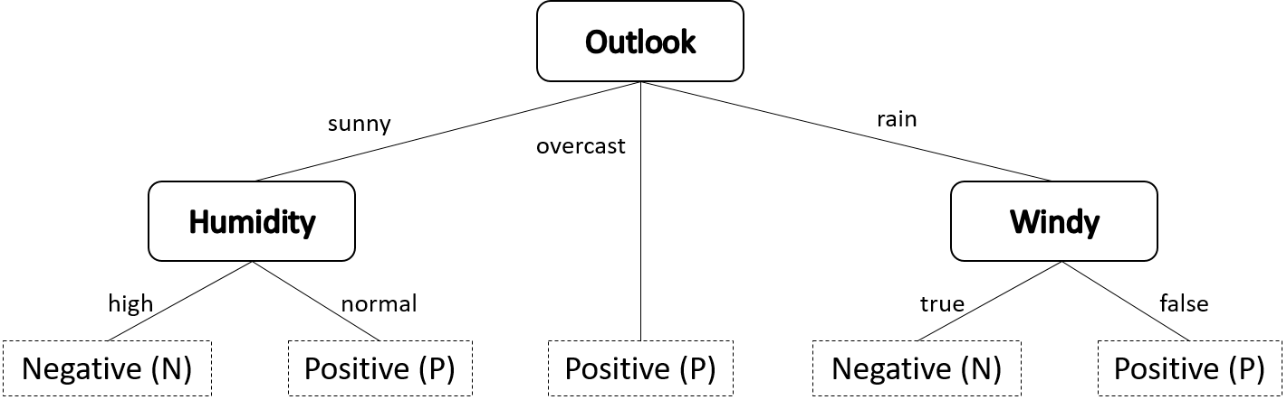
Árvores de decisão
A figura abaixo mostra uma árvore de decisão criada a partir de informações se jogadores irão jogar tênis ou não dependendo dos atributos Clima, Humidade e Vento.
Cada nó da árvore atua como um caso de teste para algum atributo, e cada extremidade de um nó, ou seja, uma folha, corresponde a possível classe do exemplo de teste.
Na figura, cada atributo leva a uma resposta e, para cada nó folha, atinge-se uma decisão sobre jogar ou não.
O uso da árvore para classificar padrões é relativamente direto, mas é preciso responder uma questão crucial: como induzir uma árvore de decisão a partir dos dados de treinamento?
Notes:
Cada nó na árvore atua como um caso de teste para algum atributo, e cada extremidade descendente do nó, ou seja, uma folha, corresponde à possível classe do exemplo de teste.

Slide 6
O processo de indução de uma árvore de decisão
Uma primeira abordagem para induzir uma árvore poderia ser construir, de maneira exaustiva, todas as árvores capazes de resolver o problema da classificação ou regressão e selecionar a mais simples utilizando a regra da Navalha de Occam.
Entretanto, essa abordagem, pode ser computacionalmente muito custosa.
Encontrar uma árvore de decisão ótima é um problema NP-completo.
Non-Deterministic Polynomial time, ou seja "Tempo polinomial não-determinístico“.
Vários métodos utilizam abordagens heurísticas para induzir árvores de decisão.
Dentre os mais conhecidos podemos citar: ID3, C4.5, C5.0 e CART.
Notes:
Referências
[1] https://www-users.cse.umn.edu/~kumar001/dmbook/ch4.pdf
Os algoritmos da árvore de decisão transformam dados brutos em árvores de decisão baseadas em regras. O ID3 é um dos métodos de indução de árvores de decisão mais comuns. Ele foi introduzido em 1986 e é acrônimo de dicotomizador iterativo.
Dicotomização significa dividir-se em duas coisas completamente opostas, ou seja, em duas classes.
É por isso que o método divide iterativamente os atributos em dois grupos, que são o atributo mais dominante e outros para construir uma árvore. Em seguida, calcula os ganhos de informação de cada atributo. Dessa maneira, o atributo mais dominante pode ser encontrado. Depois disso, o atributo mais dominante é colocado na árvore como um nó de decisão. Posteriormente, os valores de ganho de informação são calculados novamente entre os outros atributos. Assim, o próximo atributo mais dominante é encontrado. Finalmente, esse procedimento continua até chegar a uma decisão para esse ramo. Por isso, é chamado dicotomizador iterativo.
O problema de aprender uma árvore de decisão ótima é conhecido por ser NP-completo sob vários aspectos de otimização e até mesmo para conceitos simples.

Slide 7
O processo de indução de uma árvore de decisão
Um dos métodos heurísticos de indução de árvores de decisão mais utilizados é o método ID3 (do inglês Iterative Dichotomiser 3).
Dicotomização significa dividir-se em duas classes completamente opostas (e.g., exemplos positivos e negativos).
O método ID3 é uma abordagem que não garante a obtenção da menor árvore possível, mas busca obter árvores apropriadas num intervalo de tempo relativamente curto.
Ele usa uma estratégia gananciosa, selecionando o melhor atributo para dividir o conjunto de dados em cada iteração.
A metodologia do método ID3 se baseia na teoria da informação para selecionar o atributo de cada nó da árvore.
Notes:
Os algoritmos da árvore de decisão transformam dados brutos em árvores de decisão baseadas em regras. O ID3 é um dos métodos de indução de árvores de decisão mais comuns. Ele foi introduzido em 1986 e é acrônimo de dicotomizador iterativo.
Dicotomização significa dividir-se em duas coisas completamente opostas, ou seja, em duas classes.
É por isso que o método divide iterativamente os atributos em dois grupos, que são o atributo mais dominante e outros para construir uma árvore. Em seguida, calcula os ganhos de informação de cada atributo. Dessa maneira, o atributo mais dominante pode ser encontrado. Depois disso, o atributo mais dominante é colocado na árvore como um nó de decisão. Posteriormente, os valores de ganho de informação são calculados novamente entre os outros atributos. Assim, o próximo atributo mais dominante é encontrado. Finalmente, esse procedimento continua até chegar a uma decisão para esse ramo. Por isso, é chamado dicotomizador iterativo.
O problema de aprender uma árvore de decisão ótima é conhecido por ser NP-completo sob vários aspectos de otimização e até mesmo para conceitos simples.

Slide 8
O processo de indução de uma árvore de decisão
A ideia do método ID3 é escolher o atributo que for o mais longe possível em fornecer uma classificação exata dos exemplos.
Um atributo perfeito (ou seja, muito bom) divide os exemplos em classes, cada uma das quais contendo todos exemplos positivos ou negativos do conjunto e, que portanto, serão os nós folhas da árvore de decisão.
Tudo o que precisamos, então, é uma medida formal de atributo razoavelmente bom ou realmente inútil.
O método ID3 utiliza a noção de ganho de informação, o qual é definido em termos da entropia, que é uma quantidade fundamental em teoria da informação.
A seguir, veremos alguns conceitos úteis para que possamos usar o método ID3 para inferir árvores de decisão.
Notes:
Os algoritmos da árvore de decisão transformam dados brutos em árvores de decisão baseadas em regras. O ID3 é um dos métodos de indução de árvores de decisão mais comuns. Ele foi introduzido em 1986 e é acrônimo de dicotomizador iterativo.
Dicotomização significa dividir-se em duas coisas completamente opostas, ou seja, em duas classes.
É por isso que o método divide iterativamente os atributos em dois grupos, que são o atributo mais dominante e outros para construir uma árvore. Em seguida, calcula os ganhos de informação de cada atributo. Dessa maneira, o atributo mais dominante pode ser encontrado. Depois disso, o atributo mais dominante é colocado na árvore como um nó de decisão. Posteriormente, os valores de ganho de informação são calculados novamente entre os outros atributos. Assim, o próximo atributo mais dominante é encontrado. Finalmente, esse procedimento continua até chegar a uma decisão para esse ramo. Por isso, é chamado dicotomizador iterativo.

Slide 9
Ganho de informação e entropia
Ganho de informação: é uma propriedade estatística que mede o quão bem um determinado atributo separa os exemplos de treinamento de acordo com suas classes.
Portanto, construir uma árvore de decisão tem tudo a ver com encontrar um atributo que retorne o maior ganho de informação.
Entropia: é uma medida da quantidade de incerteza ou aleatoriedade de uma variável aleatória (i.e., um conjunto de dados).
Portanto, a aquisição (i.e., ganho) de informação corresponde a uma redução na entropia.
Exemplo: Uma variável aleatória com apena um único valor (e.g., uma moeda que sempre que jogada cai com cara para cima) não tem nenhuma incerteza associada e, portanto, sua entropia é definida como sendo igual a zero. Isso significa que não se ganha nenhuma informação nova ao se observar o valor.
Notes:
O ganho de informação é uma propriedade estatística que mede o quão bem um determinado atributo separa os exemplos de treinamento de acordo com sua classificação de destino.
O ganho de informação é uma diminuição da entropia. Ele calcula a diferença entre entropia antes da divisão/particionamento e a entropia média após a divisão do conjunto de dados com base nos valores do atributo fornecidos

Slide 10
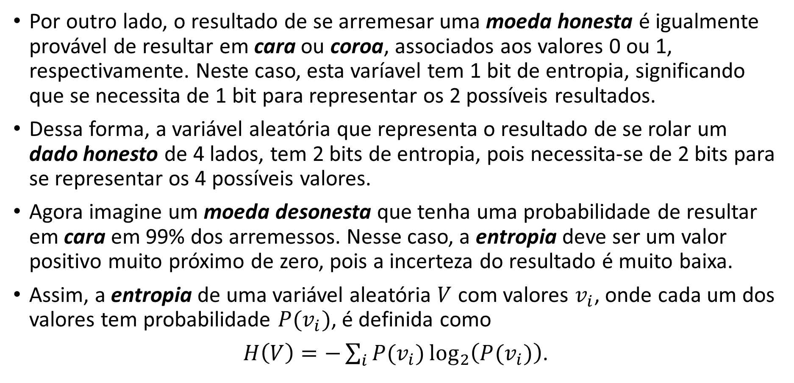
Ganho de informação e entropia
Por outro lado, o resultado de se arremesar uma moeda honesta é igualmente provável de resultar em cara ou coroa, associados aos valores 0 ou 1, respectivamente. Neste caso, esta varíavel tem 1 bit de entropia, significando que se necessita de 1 bit para representar os 2 possíveis resultados.
Dessa forma, a variável aleatória que representa o resultado de se rolar um dado honesto de 4 lados, tem 2 bits de entropia, pois necessita-se de 2 bits para se representar os 4 possíveis valores.
Agora imagine um moeda desonesta que tenha uma probabilidade de resultar em cara em 99% dos arremessos. Nesse caso, a entropia deve ser um valor positivo muito próximo de zero, pois a incerteza do resultado é muito baixa.
Assim, a entropia de uma variável aleatória $V$ com valores $v_{i}$, onde cada um dos valores tem probabilidade $P(v_{i})$, é definida como
$H\left(V\right)=−\sum_{i}{P(v_{i})\log_{2}\left(P(v_{i})\right)}$.
Notes:
O ganho de informação é uma propriedade estatística que mede o quão bem um determinado atributo separa os exemplos de treinamento de acordo com sua classificação de destino.
O ganho de informação é uma diminuição da entropia. Ele calcula a diferença entre entropia antes da divisão/particionamento e a entropia média após a divisão do conjunto de dados com base nos valores do atributo fornecidos

Slide 11
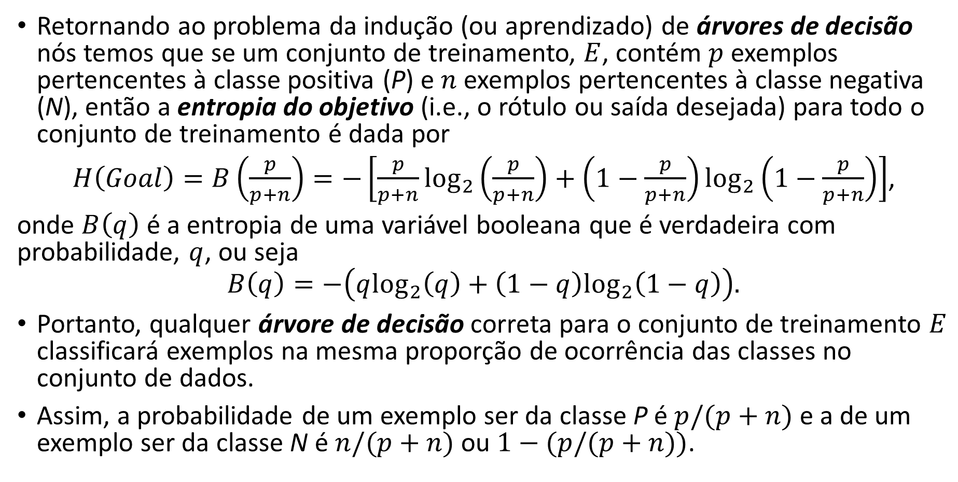
Aprendizado de uma árvore de decisão
Retornando ao problema da indução (ou aprendizado) de árvores de decisão nós temos que se um conjunto de treinamento, $E$, contém $p$ exemplos pertencentes à classe positiva (P) e $n$ exemplos pertencentes à classe negativa (N), então a entropia do objetivo (i.e., o rótulo ou saída desejada) para todo o conjunto de treinamento é dada por
$H\left(Goal\right)=B\left(\frac{p}{p+n}\right)=−\left[\frac{p}{p+n}\log_{2}\left(\frac{p}{p+n}\right)+\left(1−\frac{p}{p+n}\right)\log_{2}\left(1−\frac{p}{p+n}\right)\right]$,
onde $B\left(q\right)$ é a entropia de uma variável booleana que é verdadeira com probabilidade, $q$, ou seja
$$B\left(q\right)=−\left(q\log_{2}\left(q\right)+\left(1−q\right)\log_{2}\left(1−q\right)\right).$$
Portanto, qualquer árvore de decisão correta para o conjunto de treinamento $E$ classificará exemplos na mesma proporção de ocorrência das classes no conjunto de dados.
Assim, a probabilidade de um exemplo ser da classe P é $p/(p+n)$ e a de um exemplo ser da classe N é $n/(p+n)$ ou $1−(p/(p+n))$.
Notes:
Uma árvore de decisão pode ser vista como uma fonte binária de informação com entropia igual a H(Goal).
O ganho de informação é uma diminuição na entropia. Ele nós dá uma medida a diferença entre a entropia antes da divisão e entropia após a divisão do conjunto de dados com base nos valores de atributo fornecidos. Assim, podemos escrever que o ganho de informação é dado por
Gain = entropiaAntesDaDivisão – entropiaApósADivisão
Observe que o valor do ganho de informação sempre será maior ou igual a 0:
Gain(Y|X) = H(Y) - H(Y|X) >= 0,
Dado que H(Y) >= H(Y|X). O pior caso é quando X e Y são independentes, e portanto, desta forma, H(Y|X) = H(Y), fazendo com que Gain(Y|X) = 0.
Referência:
https://stackoverflow.com/questions/3289589/can-the-value-of-information-gain-be-negative

Slide 12
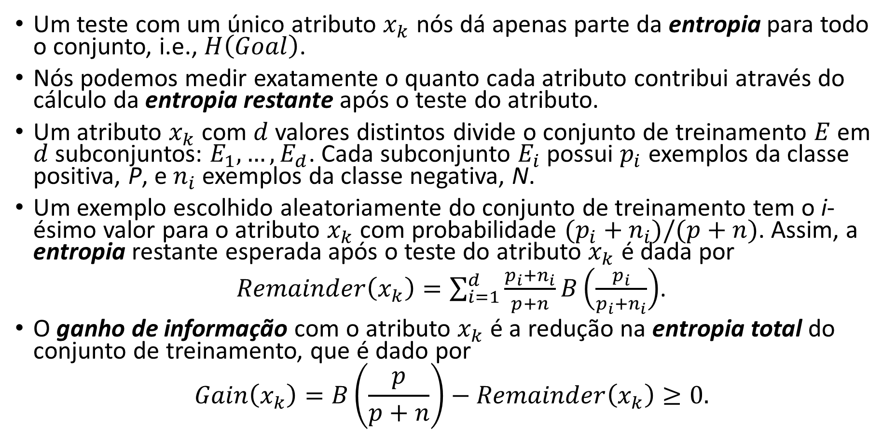
Aprendizado de uma árvore de decisão
Um teste com um único atributo $x_{k}$ nós dá apenas parte da entropia para todo o conjunto, i.e., $H\left(Goal\right)$.
Nós podemos medir exatamente o quanto cada atributo contribui através do cálculo da entropia restante após o teste do atributo.
Um atributo $x_{k}$ com $d$ valores distintos divide o conjunto de treinamento $E$ em $d$subconjuntos: $E_{1},…,E_{d}$. Cada subconjunto $E_{i}$ possui $p_{i}$ exemplos da classe positiva, P, e $n_{i}$ exemplos da classe negativa, N.
Um exemplo escolhido aleatoriamente do conjunto de treinamento tem o i-ésimo valor para o atributo $x_{k}$ com probabilidade $(p_{i}+n_{i})/(p+n)$. Assim, a entropia restante esperada após o teste do atributo $x_{k}$ é dada por
$Remainder\left(x_{k}\right)=\sum_{i=1}^{d}{\frac{p_{i}+n_{i}}{p+n}}B\left(\frac{p_{i}}{p_{i}+n_{i}}\right)$.
O ganho de informação com o atributo $x_{k}$ é a redução na entropia total do conjunto de treinamento, que é dado por
$$Gain\left(x_{k}\right)=B\left(\frac{p}{p+n}\right)−Remainder\left(x_{k}\right)≥0.$$
Notes:
Uma árvore de decisão pode ser vista como uma fonte binária de informação com entropia igual a H(Goal).
O ganho de informação é uma diminuição na entropia. Ele nós dá uma medida a diferença entre a entropia antes da divisão e entropia após a divisão do conjunto de dados com base nos valores de atributo fornecidos. Assim, podemos escrever que o ganho de informação é dado por
Gain = entropiaAntesDaDivisão – entropiaApósADivisão
Observe que o valor do ganho de informação sempre será maior ou igual a 0:
Gain(Y|X) = H(Y) - H(Y|X) >= 0,
Dado que H(Y) >= H(Y|X). O pior caso é quando X e Y são independentes, e portanto, desta forma, H(Y|X) = H(Y), fazendo com que Gain(Y|X) = 0.
Referência:
https://stackoverflow.com/questions/3289589/can-the-value-of-information-gain-be-negative

Slide 13
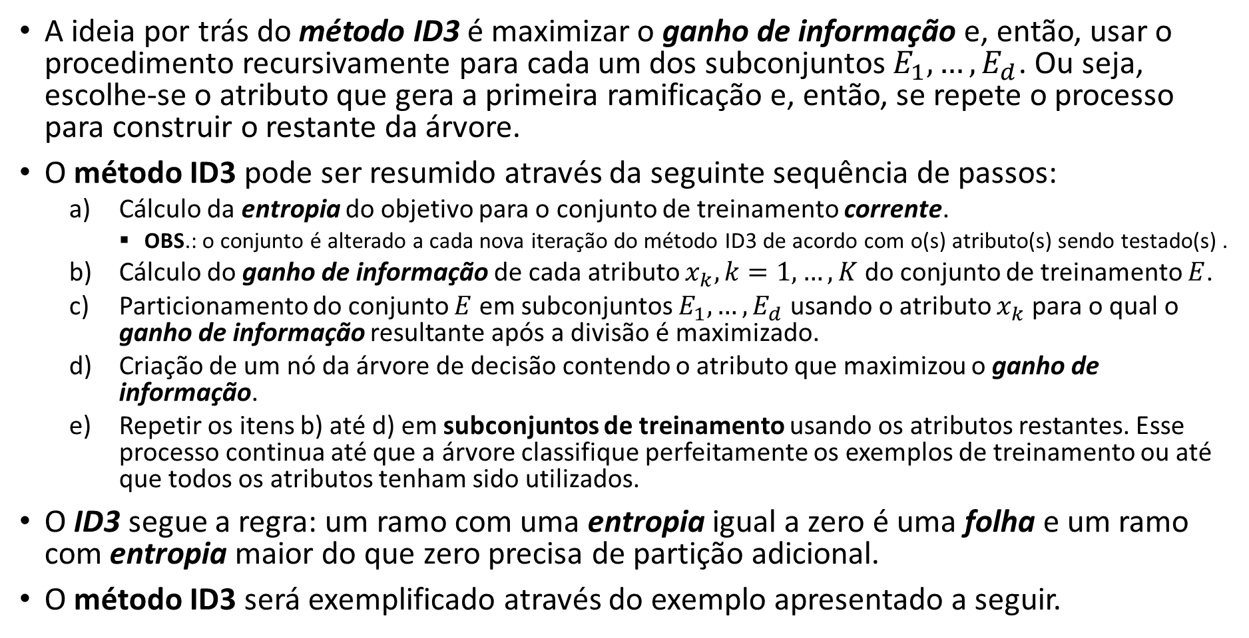
Método ID3
A ideia por trás do método ID3 é maximizar o ganho de informação e, então, usar o procedimento recursivamente para cada um dos subconjuntos $E_{1},…,E_{d}$. Ou seja, escolhe-se o atributo que gera a primeira ramificação e, então, se repete o processo para construir o restante da árvore.
O método ID3 pode ser resumido através da seguinte sequência de passos:
Cálculo da entropia do objetivo para o conjunto de treinamento corrente.
OBS.: o conjunto é alterado a cada nova iteração do método ID3 de acordo com o(s) atributo(s) sendo testado(s) .
Cálculo do ganho de informação de cada atributo $x_{k}, k=1,…,K$ do conjunto de treinamento $E$.
Particionamento do conjunto $E$ em subconjuntos $E_{1},…,E_{d}$ usando o atributo $x_{k}$ para o qual o ganho de informação resultante após a divisão é maximizado.
Criação de um nó da árvore de decisão contendo o atributo que maximizou o ganho de informação.
Repetir os itens b) até d) em subconjuntos de treinamento usando os atributos restantes. Esse processo continua até que a árvore classifique perfeitamente os exemplos de treinamento ou até que todos os atributos tenham sido utilizados.
O ID3 segue a regra: um ramo com uma entropia igual a zero é uma folha e um ramo com entropia maior do que zero precisa de partição adicional.
O método ID3 será exemplificado através do exemplo apresentado a seguir.
Notes:
Referência:
https://iq.opengenus.org/id3-algorithm/
Algumas características do método ID3 são:
O ID3 usa uma abordagem gananciosa (greed), por isso não garante uma solução ideal; ele pode ficar preso em mínimos locais.
O ID3 pode sobreajustar aos dados de treinamento (para evitaro sobreajuste, árvores de decisão menores devem ser preferidas ao invés das maiores).
Esse método geralmente produz árvores pequenas, mas nem sempre produz a menor árvore possível.
O ID3 é mais difícil de usar com dados contínuos (se os valores de qualquer atributo específico forem contínuos, haverá muito mais lugares para dividir os dados nesse atributo, e a busca pelo melhor valor a ser dividido pode ser demorada).

Slide 14
Características do método ID3
O ID3 usa uma abordagem gananciosa (do Inglês, greedy), por isso não garante uma solução ideal, podendo ficar preso em mínimos locais.
O ID3 pode sobreajustar aos dados de treinamento
Para evitar o sobreajuste, árvores de decisão menores devem ser preferidas ao invés das maiores.
Esse método geralmente produz árvores pequenas, mas nem sempre produz a menor árvore possível.
O ID3 é mais difícil de usar com dados contínuos. Se os valores de qualquer atributo específico forem contínuos, haverá muito mais lugares para dividir os dados nesse atributo, e a busca pelo melhor valor a ser dividido pode se tornar demorada.

Slide 15
Observações
Além do ganho de informação, existem outras métricas que podem ser usadas para definir as partições.
Uma possibilidade é usar métricas de distância/divergência, como o índice de Gini.
Caso haja exemplos ruidosos, ou seja, exemplos que não são totalmente “consistentes”, passa a ser necessária uma análise estatística mais ampla, incluindo, por exemplo, testes de hipóteses.
Outro ponto importante é, se for o caso, deve-se buscar metodologias para se lidar com atributos faltantes.
Notes:
Deve-se usar índice gini ou entropia? A verdade é que, na maioria das vezes, não faz grande diferença: eles levam a árvores semelhantes. O índice gini é um pouco mais rápido para executar os cálculos, por isso é um bom padrão. No entanto, quando as árvores diferem, o índice gini tende a isolar a classe mais frequente em seu próprio ramo da árvore, enquanto a entropia tende a produzir árvores um pouco mais equilibradas
As árvores de decisão fazem muito poucas suposições sobre os dados de treinamento (em oposição aos modelos lineares, que obviamente assumem que os dados são lineares, por exemplo). Se deixada sem restrições, a estrutura da árvore se adaptará aos dados de treinamento, se ajustando a eles muito bem e, provavelmente, sobreajustando.
Outro tipo de mátrica também usada é a redução da variância. A redução de variância é frequentemente empregada nos casos em que a variável alvo é contínua. A redução da variação de um nó é definida como a redução total da variância da variável objetivo devido à divisão neste nó.
A poda é uma técnica utilizada para reduzir o tamanho das árvores de decisão, removendo seções da árvore que fornecem pouco poder/informação para classificar exemplos. A poda reduz a complexidade do classificador final e, portanto, melhora a precisão preditiva (ou sej,a o poder de generalizar) através da redução do sobreajuste.
Florestas aleatórias são modelos de ensemble (conjunto) criados à partir de muitas árvores de decisão usando subconjuntos aleatórios de atributos e votação majoritária para realizar predições. A idéia fundamental por trás de uma floresta aleatória é combinar muitas árvores de decisão em um único modelo. Individualmente, as predições feitas por árvores de decisão podem não ser precisas, mas combinadas, as predições ficarão, na média, mais próximas do valor real.

Slide 16
Observações
O conjunto de treinamento é a base para definirmos a árvore de decisão.
Um conjunto que contenha inconsistências, como, por exemplo, dois exemplos com os mesmos atributos, porém classes diferentes, precisará ser reconsiderado, pois os atributos podem não ser suficientes, por exemplo, precisando de mais atributos.
Um problema muito comum das árvores de decisão, especialmente quando se tem um número muito grande de atributos, é o sobreajuste.
Existem duas formas para se minimizar este problema:
Podar as árvores de decisão (tree prunning).
Ou utilizar florestas aleatórias.
Notes:
Deve-se usar índice gini ou entropia? A verdade é que, na maioria das vezes, não faz grande diferença: eles levam a árvores semelhantes. O índice gini é um pouco mais rápido para executar os cálculos, por isso é um bom padrão. No entanto, quando as árvores diferem, o índice gini tende a isolar a classe mais frequente em seu próprio ramo da árvore, enquanto a entropia tende a produzir árvores um pouco mais equilibradas
As árvores de decisão fazem muito poucas suposições sobre os dados de treinamento (em oposição aos modelos lineares, que obviamente assumem que os dados são lineares, por exemplo). Se deixada sem restrições, a estrutura da árvore se adaptará aos dados de treinamento, se ajustando a eles muito bem e, provavelmente, sobreajustando.
Outro tipo de mátrica também usada é a redução da variância. A redução de variância é frequentemente empregada nos casos em que a variável alvo é contínua. A redução da variação de um nó é definida como a redução total da variância da variável objetivo devido à divisão neste nó.
A poda é uma técnica utilizada para reduzir o tamanho das árvores de decisão, removendo seções da árvore que fornecem pouco poder/informação para classificar exemplos. A poda reduz a complexidade do classificador final e, portanto, melhora a precisão preditiva (ou sej,a o poder de generalizar) através da redução do sobreajuste.
Florestas aleatórias são modelos de ensemble (conjunto) criados à partir de muitas árvores de decisão usando subconjuntos aleatórios de atributos e votação majoritária para realizar predições. A idéia fundamental por trás de uma floresta aleatória é combinar muitas árvores de decisão em um único modelo. Individualmente, as predições feitas por árvores de decisão podem não ser precisas, mas combinadas, as predições ficarão, na média, mais próximas do valor real.

Slide 17
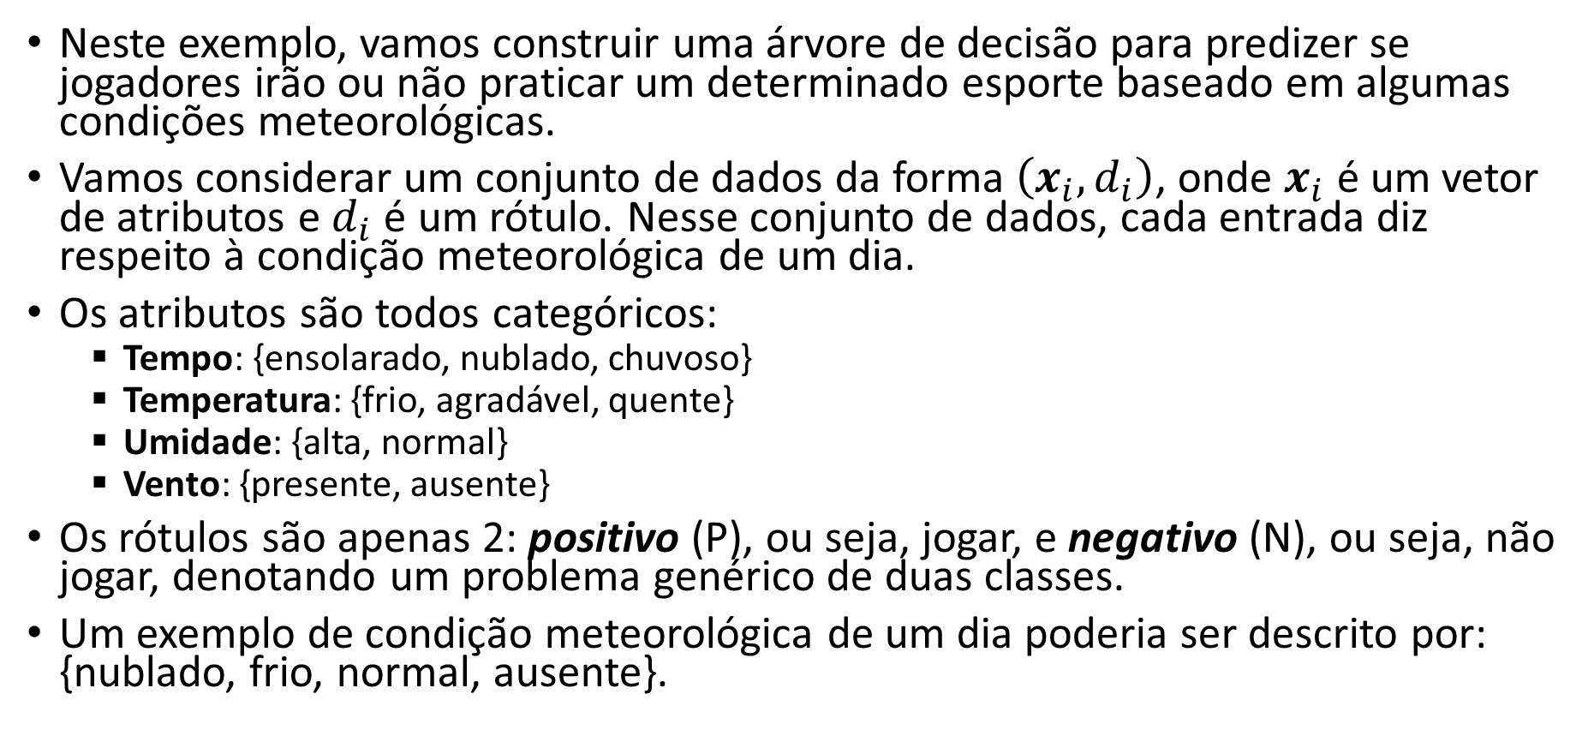
Exemplo de Árvore de Decisão com método ID3
Neste exemplo, vamos construir uma árvore de decisão para predizer se jogadores irão ou não praticar um determinado esporte baseado em algumas condições meteorológicas.
Vamos considerar um conjunto de dados da forma $\left(x_{i}, d_{i}\right)$, onde $x_{i}$ é um vetor de atributos e $d_{i}$ é um rótulo. Nesse conjunto de dados, cada entrada diz respeito à condição meteorológica de um dia.
Os atributos são todos categóricos:
Tempo: {ensolarado, nublado, chuvoso}
Temperatura: {frio, agradável, quente}
Umidade: {alta, normal}
Vento: {presente, ausente}
Os rótulos são apenas 2: positivo (P), ou seja, jogar, e negativo (N), ou seja, não jogar, denotando um problema genérico de duas classes.
Um exemplo de condição meteorológica de um dia poderia ser descrito por: {nublado, frio, normal, ausente}.

Slide 18
Exemplo de Árvore de Decisão com método ID3
O conjunto de treinamento do exemplo é dado pela tabela abaixo.
Day | Attributes |  |  |  | Class (y)
 | Outlook | Temperature | Humidity | Windy
1 | sunny | hot | high | false | N
2 | sunny | hot | high | true | N
3 | overcast | hot | high | false | P
4 | rain | mild | high | false | P
5 | rain | cool | normal | false | P
6 | rain | cool | normal | true | N
7 | overcast | cool | normal | true | P
8 | sunny | mild | high | false | N
9 | sunny | cool | normal | false | P
10 | rain | mild | normal | false | P
11 | sunny | mild | normal | true | P
12 | overcast | mild | high | true | P
13 | overcast | hot | normal | false | P
14 | rain | mild | high | true | N
Notes:
Referência:
https://iq.opengenus.org/id3-algorithm/

Slide 19
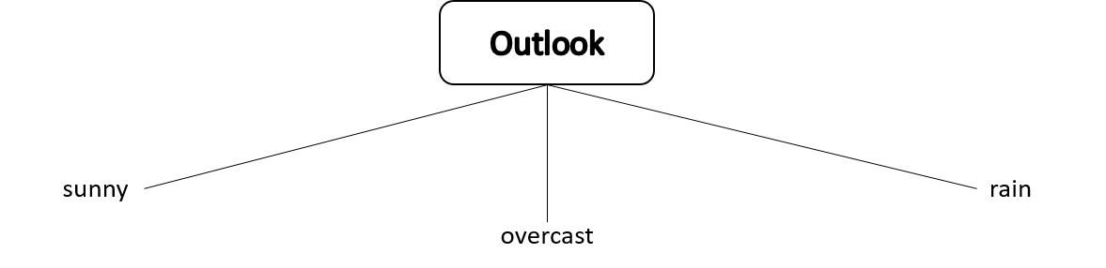

Exemplo de Árvore de Decisão com método ID3
A entropia do objetivo, i.e., $y$, para todo o conjunto de treinamento é
$H\left(y\right)=−\left[\frac{9}{14}\log_{2}\left(\frac{9}{14}\right)+\left(1−\frac{9}{14}\right)\log_{2}\left(1−\frac{9}{14}\right)\right]=0.9403$.
Encontrando o nó raíz: o ganho de informação de cada atributo é calculado como
$$Gain\left(outlook\right)=0.9403−\left[\frac{5}{14}H\left(\frac{2}{5}\right)+\frac{4}{14}H\left(1\right)+\frac{5}{14}H\left(\frac{3}{5}\right)\right]=0.247$$
$$Gain\left(temperature\right)=0.9403−\left[\frac{4}{14}H\left(\frac{2}{4}\right)+\frac{6}{14}H\left(\frac{4}{6}\right)+\frac{4}{14}H\left(\frac{3}{4}\right)\right]=0.029$$
$$Gain\left(humidity\right)=0.9403−\left[\frac{7}{14}H\left(\frac{3}{7}\right)+\frac{7}{14}H\left(\frac{6}{7}\right)\right]=0.1518$$
$$Gain\left(windy\right)=0.9403−\left[\frac{6}{14}H\left(\frac{3}{6}\right)+\frac{8}{14}H\left(\frac{6}{8}\right)\right]=0.04813$$
 |  | Jogar?
 |  | P | N
Outlook | sunny | 2 | 3 | 5
 | overcast | 4 | 0 | 4
 | rain | 3 | 2 | 5
 |  |  |  | 14
 |  | Jogar?
 |  | P | N
Temperature | hot | 2 | 2 | 4
 | mild | 4 | 2 | 6
 | cool | 3 | 1 | 4
 |  |  |  | 14
 |  | Jogar?
 |  | P | N
Humidity | high | 3 | 4 | 7
 | normal | 6 | 1 | 7
 |  |  |  | 14
 |  | Jogar?
 |  | P | N
Windy | true | 3 | 3 | 6
 | false | 6 | 2 | 8
 |  |  |  | 14
O ganho de informação é maximizado com o atributo outlook, que é, portanto, escolhido como o nó raíz da árvore.

Slide 20
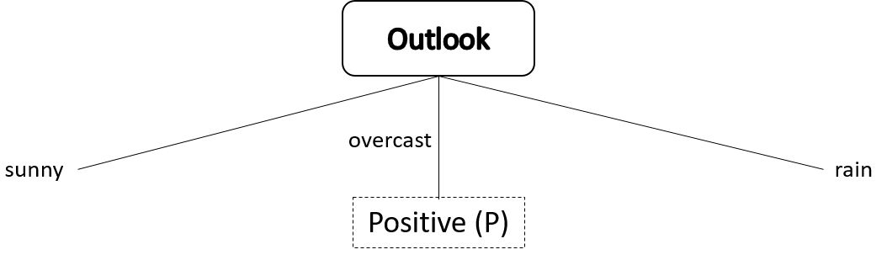
Exemplo de Árvore de Decisão com método ID3
Agora, precisamos testar o conjunto de treinamento para subconjuntos específicos do atributo do Outlook, ou seja, para cada um de seus possíveis valores (overcast, sunny e rain).
Quando Outlook = overcast, vemos na tabela abaixo que os valores dos outros atributos não importam, sendo a classe escolhida sempre a Positiva (P), ou seja, a decisão será sempre pela classe Positiva se o tempo estiver nublado.
A entropia nessa caso é igual a zero (pois não há incerteza), indicando uma folha da árvore.
Portanto, encontramos a folha deste ramo.
Day | Attributes |  |  |  | Class (y)
 | Outlook | Temperature | Humidity | Windy
3 | overcast | hot | high | false | P
7 | overcast | cool | normal | true | P
12 | overcast | mild | high | true | P
13 | overcast | hot | normal | false | P

Slide 21
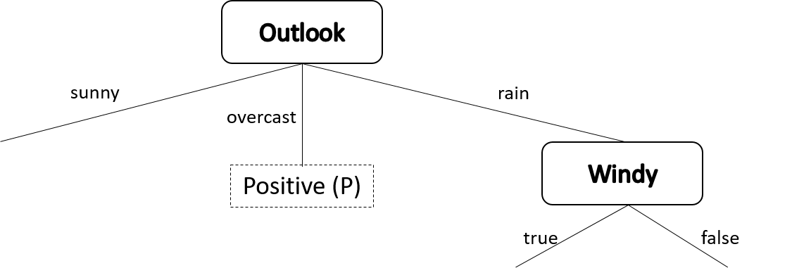
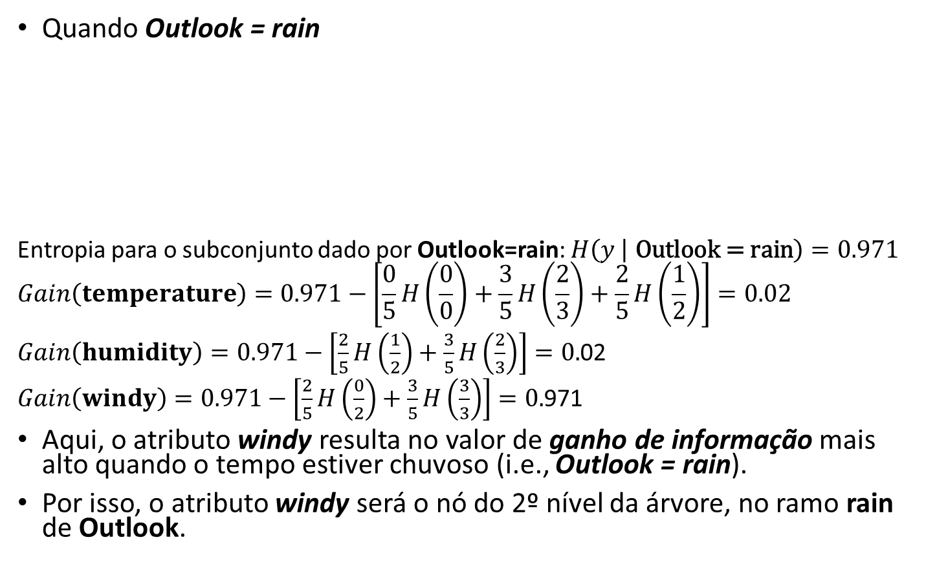
Exemplo de Árvore de Decisão com método ID3
Quando Outlook = rain
Entropia para o subconjunto dado por Outlook=rain: $H\left(y | \text{Outlook}\text{ = }\text{rain}\right)=0.971$
$$Gain\left(temperature\right)=0.971−\left[\frac{0}{5}H\left(\frac{0}{0}\right)+\frac{3}{5}H\left(\frac{2}{3}\right)+\frac{2}{5}H\left(\frac{1}{2}\right)\right]=0.02$$
$Gain\left(humidity\right)=0.971−\left[\frac{2}{5}H\left(\frac{1}{2}\right)+\frac{3}{5}H\left(\frac{2}{3}\right)\right]=0.$02
$Gain\left(windy\right)=0.971−\left[\frac{2}{5}H\left(\frac{0}{2}\right)+\frac{3}{5}H\left(\frac{3}{3}\right)\right]=0.$971
Aqui, o atributo windy resulta no valor de ganho de informação mais alto quando o tempo estiver chuvoso (i.e., Outlook = rain).
Por isso, o atributo windy será o nó do 2º nível da árvore, no ramo rain de Outlook.
Outlook=rain |  | Jogar?
 |  | P | N
Temperature | hot | 0 | 0 | 0
 | mild | 2 | 1 | 3
 | cool | 1 | 1 | 2
 |  |  |  | 5
Outlook=rain |  | Jogar?
 |  | P | N
Humidity | high | 1 | 1 | 2
 | normal | 2 | 1 | 3
 |  |  |  | 5
Outlook=rain |  | Jogar?
 |  | P | N
Windy | true | 0 | 2 | 2
 | false | 3 | 0 | 3
 |  |  |  | 5

Slide 22
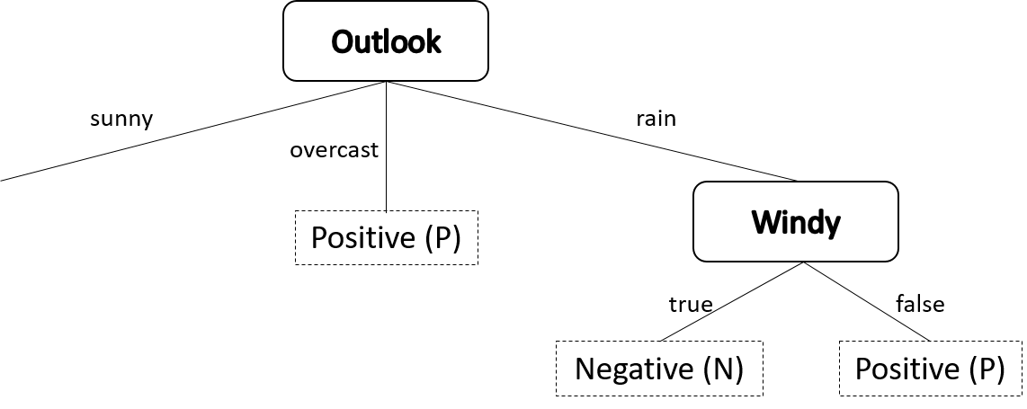
Exemplo de Árvore de Decisão com método ID3
Se analisarmos a tabela com Outlook = rain e windy = false percebemos que a decisão será sempre pela classe Positiva (P). A entropia H(S|Outlook = rain, windy = false) = 0.
Além disso, a decisão sempre será pela classe Negativa (N) se Outlook = rain e windy = true. A entropia H(S|Outlook = rain, windy = false) = 0.
Day | Attributes |  |  |  | Class (y)
 | Outlook | Temperature | Humidity | Windy
4 | rain | mild | high | false | P
5 | rain | cool | normal | false | P
10 | rain | mild | normal | false | P
Day | Attributes |  |  |  | Class (y)
 | Outlook | Temperature | Humidity | Windy
6 | rain | cool | normal | true | N
14 | rain | mild | high | true | N
Portanto, encontramos as folhas para os dois ramos, true e false do nó windy.

Slide 23
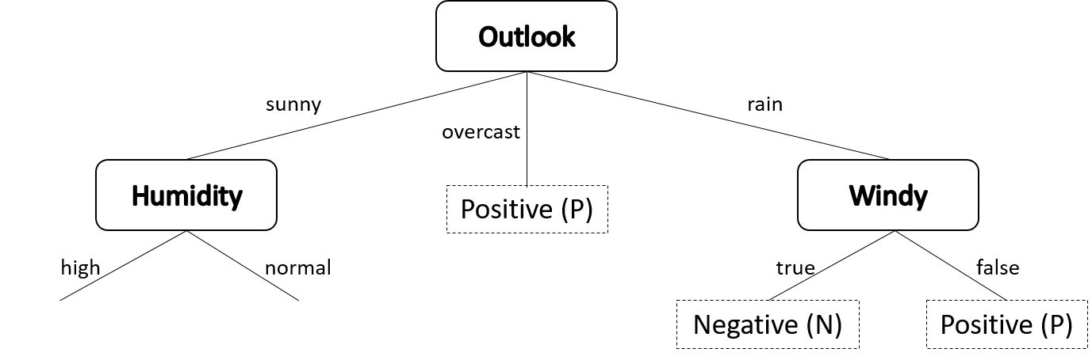
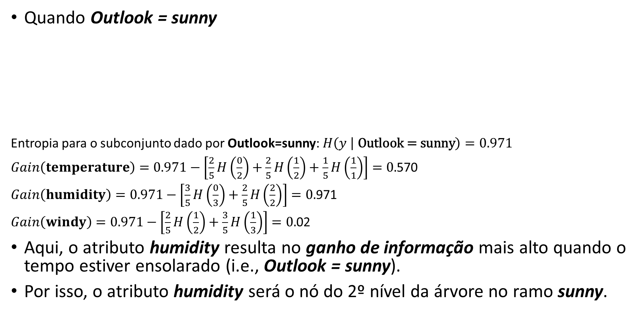
Exemplo de Árvore de Decisão com método ID3
Quando Outlook = sunny
Entropia para o subconjunto dado por Outlook=sunny: $H\left(y | \text{Outlook}\text{ = }\text{sunny}\right)=0.971$
$Gain\left(temperature\right)=0.971−\left[\frac{2}{5}H\left(\frac{0}{2}\right)+\frac{2}{5}H\left(\frac{1}{2}\right)+\frac{1}{5}H\left(\frac{1}{1}\right)\right]=0.$570
$Gain\left(humidity\right)=0.971−\left[\frac{3}{5}H\left(\frac{0}{3}\right)+\frac{2}{5}H\left(\frac{2}{2}\right)\right]=0.$971
$Gain\left(windy\right)=0.971−\left[\frac{2}{5}H\left(\frac{1}{2}\right)+\frac{3}{5}H\left(\frac{1}{3}\right)\right]=0.$02
Aqui, o atributo humidity resulta no ganho de informação mais alto quando o tempo estiver ensolarado (i.e., Outlook = sunny).
Por isso, o atributo humidity será o nó do 2º nível da árvore no ramo sunny.
Outlook=sunny |  | Jogar?
 |  | P | N
Temperature | hot | 0 | 2 | 2
 | mild | 1 | 1 | 2
 | cool | 1 | 0 | 1
 |  |  |  | 5
Outlook=sunny |  | Jogar?
 |  | P | N
Humidity | high | 0 | 3 | 3
 | normal | 2 | 0 | 2
 |  |  |  | 5
Outlook=sunny |  | Jogar?
 |  | P | N
Windy | true | 1 | 1 | 2
 | false | 1 | 2 | 3
 |  |  |  | 5

Slide 24
Exemplo de Árvore de Decisão com método ID3
Após analisarmos a tabela com Outlook = sunny e humidity = normal percebemos que a decisão será sempre pela classe Positiva (P). A entropia H(S|Outlook = sunny, humidity = normal) = 0.
Além disso, a decisão sempre será pela classe Negativa (N) se Outlook = sunny e humidity = high. A entropia H(S|Outlook = sunny, humidity = high) = 0
Portanto, encontramos as folhas para os dois ramos, normal e high do nó humidity.
Com isso, a construção da árvore de decisão se encerra e podemos usar as regras encontradas por ela para classificar novos exemplos.
Day | Attributes |  |  |  | Class (y)
 | Outlook | Temperature | Humidity | Windy
9 | sunny | cool | normal | false | P
11 | sunny | mild | normal | true | P
Day | Attributes |  |  |  | Class (y)
 | Outlook | Temperature | Humidity | Windy
1 | sunny | hot | high | false | N
2 | sunny | hot | high | true | N
8 | sunny | mild | high | false | N

Slide 25
Exercício
Lista #7:
Exercício #1 (Árvores de Decisão)

Slide 26
Considerações sobre as Árvores de Decisão
Uma árvore de decisão transforma os exemplos do conjunto de treinamento em uma sequência de regras que classifica os exemplos de entrada.
Portanto, elas são fáceis de serem interpretadas (modelos de caixa branca).
Embora as árvores de decisão sejam poderosos algoritmos de classificação, elas apresentam um longo tempo de treinamento.
Em casos onde as classes são separadas por fronteiras de decisão não-lineares, as árvores de decisão apresentam um desempenho de classificação superior ao apresentado por classificadores lineares.
Exemplo: DTTwoConcentricClassesClassification.ipynb
Notes:
Entretanto, quando as classes não são bem separadas, as árvores são suscetíveis a sobreajustar aos dados de treinamento, de modo que a fronteira de decisão linear dos classificadores lineares generalize melhor.
Sobreajuste: uma árvore de decisão irá se sobreajustar aos dados se continuarmos a dividir até que o conjunto de dados não possa ser mais puro. Em outras palavras, o modelo classificará corretamente cada exemplo se não pararmos de dividir [2].
Para evitar overfitting, existem duas maneiras: 1. paramos de dividir a árvore em algum ponto; 2. geramos primeiro uma árvore completa e, em seguida, eliminamos alguns ramos.
Referências:
[1] https://stackoverflow.com/questions/34212610/why-is-the-runtime-to-construct-a-decision-tree-mnlogn
[2] https://towardsdatascience.com/construct-a-decision-tree-and-how-to-deal-with-overfitting-f907efc1492d

Slide 27
Considerações sobre as Árvores de Decisão
Entretanto, quando as classes não são bem separadas (ou seja, se elas se sobrepõem), as árvores são suscetíveis a sobreajustar ao conjunto de treinamento, de modo que a fronteira de decisão linear dos classificadores lineares separa melhor as classes, apresentando melhor desempenho de classificação.
Exemplo: DTTwoOverlappingClassesClassification.ipynb
Para evitar sobreajuste, existem duas maneiras:
Limitamos sua profundidade e/ou o número mínimo de amostras necessárias para estar em um nó folha.
Geramos primeiro uma árvore completa e, em seguida, eliminamos alguns ramos.
Árvores de decisão precisam de muito pouco pré-processamento dos dados. Em particular, elas não necessitam de escalonamento dos atributos, mas valores faltantes precisam ser tratados de alguma forma.
Notes:
Entretanto, quando as classes não são bem separadas, as árvores são suscetíveis a sobreajustar aos dados de treinamento, de modo que a fronteira de decisão linear dos classificadores lineares generalize melhor.
Sobreajuste: uma árvore de decisão irá se sobreajustar aos dados se continuarmos a dividir até que o conjunto de dados não possa ser mais puro. Em outras palavras, o modelo classificará corretamente cada exemplo se não pararmos de dividir [2].
Para evitar overfitting, existem duas maneiras: 1. paramos de dividir a árvore em algum ponto; 2. geramos primeiro uma árvore completa e, em seguida, eliminamos alguns ramos.
Referências:
[1] https://stackoverflow.com/questions/34212610/why-is-the-runtime-to-construct-a-decision-tree-mnlogn
[2] https://towardsdatascience.com/construct-a-decision-tree-and-how-to-deal-with-overfitting-f907efc1492d

Slide 28
Considerações sobre as Árvores de Decisão
Árvores de decisão adoram criar fronteiras de decisão ortogonais (observando os exemplos, vocês vão perceber que todas as fronteiras de decisão são perpendiculares a um dos eixos), o que as torna sensíveis à rotação do conjunto de treinamento.
Exemplo: DTSensitivityToTrainingSetRotation.ipynb
Uma maneira para minimizar esse problema é usar a técnica conhecida como Análise de Componentes Principais (PCA), que rotaciona e dimensiona linearmente a matriz de atributos.
De maneira geral, o principal problema das árvores de decisão é que elas são muito sensíveis a pequenas variações nos dados de treinamento. Estas variações nos dados podem gerar árvores completamente diferentes.
Exemplo: DTSensitivityToTrainingSetDetails.ipynb
As florestas aleatórias podem limitar essa instabilidade calculando a média das previsões feitas por diversas árvores de decisão.
Notes:
Entretanto, quando as classes não são bem separadas, as árvores são suscetíveis a sobreajustar aos dados de treinamento, de modo que a fronteira de decisão linear dos classificadores lineares generalize melhor.
Florestas de decisão aleatória (ou florestas aleatórias) são um método de aprendizado conjunto para classificação e regressão, que operam através da construção de uma infinidade de árvores de decisão no momento do treinamento e gerando a classe que tem o maior númerode votos (classificação) ou a média dos valores de saída das várias árvores (regressão). As florestas de decisão aleatória corrigem o hábito das árvores de decisão de se sobreajustar ao conjunto de treinamento.
Iris dataset: é um conjunto de dados famoso que contém o comprimento e largura das sépalas e pétalas de 150 flores de íris de três espécies diferentes: Iris-Setosa, Iris-Versicolor e Iris-Virginica
PCA é um algoritmo que gira e dimensiona linearmente uma matriz

Slide 29
Considerações sobre as Árvores de Decisão
Se não for restringida, a estrutura de uma árvore de decisão se adaptará aos dados de treinamento, ajustando-se muito bem e, provavelmente, se sobreajustando a eles.
Esse modelo é frequentemente chamado de modelo não-paramétrico, não porque não tenha nenhum parâmetro (geralmente tem muitos), mas porque o número de parâmetros não é determinado antes do treinamento, de modo que a estrutura do modelo é livre para se adaptar aos dados.
Para evitar o sobreajuste do modelo aos dados de treinamento, nós precisamos restringir (pode ser visto como uma forma de regularização) a liberdade da árvore de decisão durante o treinamento.
No Scikit-Learn, a regularização pode ser controlada pelos hiperparâmetros: max_depth, min_samples_split, min_samples_leaf, min_weight_fraction_leaf, max_leaf_nodes e max_features.
Exemplo: DTRegularizationHyperparameters.ipynb
Notes:
Como já havíamos comentado, as árvores de decisão fazem muito poucas suposições sobre os dados de treinamento.
Se não for restringida, a estrutura de uma árvore se adaptará aos dados de treinamento, ajustando-se muito bem e, provavelmente, se sobreajustando a eles.
Esse modelo é frequentemente chamado de modelo **não-paramétrico**, não porque não tenha nenhum parâmetro (geralmente tem muitos), mas porque o número de parâmetros não é determinado antes do treinamento, de modo que a estrutura do modelo é livre para se adaptar aos dados.
Em contraste, um modelo paramétrico, como um modelo linear, tem um número predeterminado de parâmetros, então seu grau de liberdade é limitado, reduzindo o risco de sobreajuste (mas aumentando o risco de sobajuste).

Slide 30
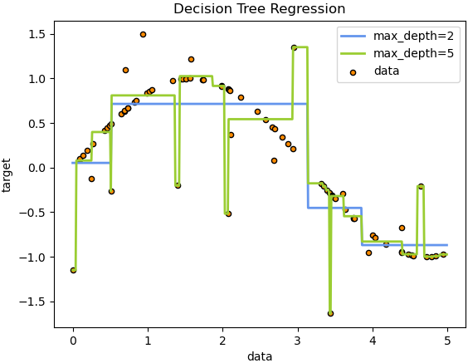
Considerações sobre as Árvores de Decisão
Árvores de decisão também podem ser utilizadas para regressão.
Assim como em tarefas de classificação, as árvores de decisão tendem a se sobreajustar ao conjunto de treinamento ao lidar com tarefas de regressão.
Exemplo: DTNoisyQuadraticDatasetRegression.ipynb
Predições feitas por árvores de decisão não são suaves nem contínuas, mas aproximações constantes por partes/trechos, conforme visto na figura ao lado. Portanto, elas não são boas em extrapolação.
Notes:
Como já havíamos comentado, as árvores de decisão fazem muito poucas suposições sobre os dados de treinamento.
Se não for restringida, a estrutura de uma árvore se adaptará aos dados de treinamento, ajustando-se muito bem e, provavelmente, se sobreajustando a eles.
Esse modelo é frequentemente chamado de modelo **não-paramétrico**, não porque não tenha nenhum parâmetro (geralmente tem muitos), mas porque o número de parâmetros não é determinado antes do treinamento, de modo que a estrutura do modelo é livre para se adaptar aos dados.
Em contraste, um modelo paramétrico, como um modelo linear, tem um número predeterminado de parâmetros, então seu grau de liberdade é limitado, reduzindo o risco de sobreajuste (mas aumentando o risco de sobajuste).

Slide 31
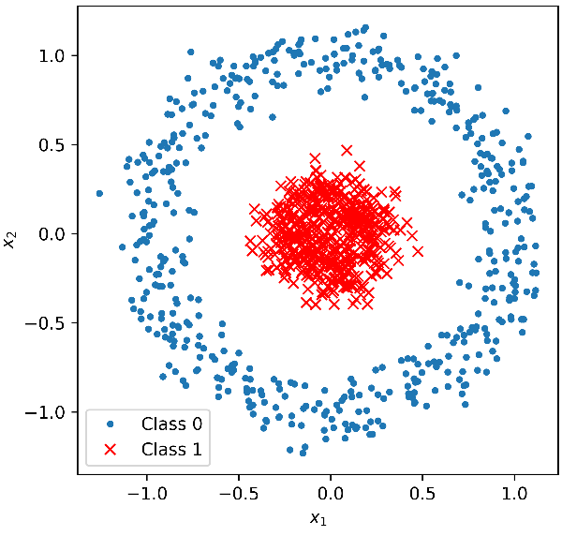
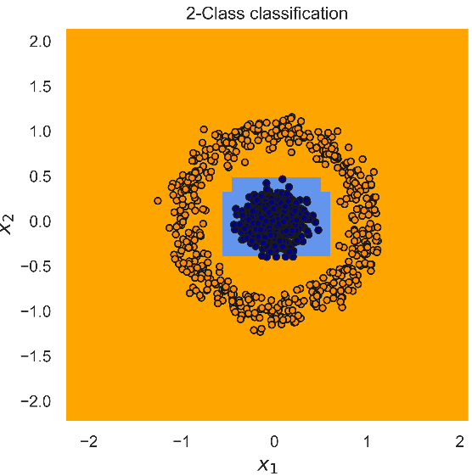
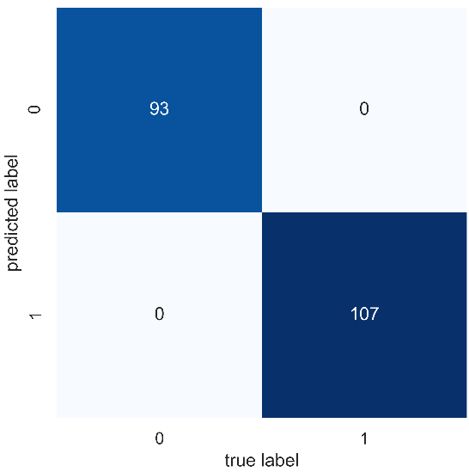
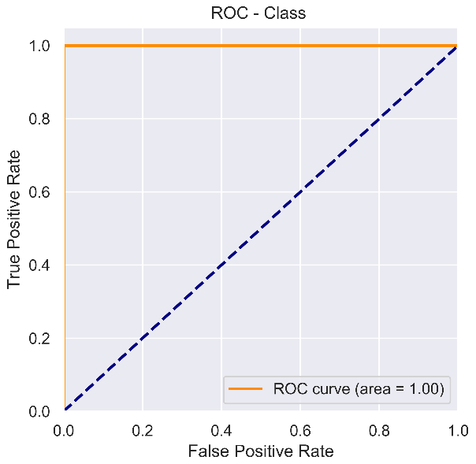
Classificação com árvores de decisão e SciKit-Learn
Exemplo: DTTwoConcentricClassesClassification.ipynb
Importa a classe DecisionTreeClassifier.
# Import all necessary libraries.
import numpy as np
from sklearn.tree import DecisionTreeClassifier
from sklearn.model_selection import train_test_split
from sklearn.datasets import make_blobs
from sklearn.metrics import accuracy_score
# Define the number of examples.
N = 1000
# Create the dataset.
x, y = make_circles(n_samples=N, random_state=42, noise=0.1, factor=0.2)
# Split array into random train and test subsets.
x_train, x_test, y_train, y_test = train_test_split(x, y, random_state=23, test_size=0.2)
# Instantiate classifier.
clf = DecisionTreeClassifier(criterion=‘entropy')
# Fit the classifier on the training features and labels.
clf.fit(x_train, y_train)
# Use the trained classifier to predict labels for the test features.
y_pred = clf.predict(x_test)
# Calculate and return the accuracy on the test data
accuracy = accuracy_score(y_test, y_pred)
Cria duas classes concêntricas com a função make_circles.
Divide o conjunto em subconjuntos de treinamento (80%) e teste (20%).
Instancia classificador.
Não suporta atributos categóricos,
apenas contínuos
Treina o classificador.
Realiza predição com conjunto de testes.
Calcula a performance do classificador no conjunto de teste.
Exemplo de classificação de 2 classes concêntricas. As figuras mostram a distribuição das classes, fronteira de decisão, matriz de confusão e curva ROC. Conforme podemos ver a classificação do conjunto de testes é perfeita.
Notes:
Observação: A biblioteca scikit-learn usa uma versão otimizada do algoritmo CART, porém, a implementação do scikit-learn não suporta variáveis categóricas por enquanto.

Slide 32
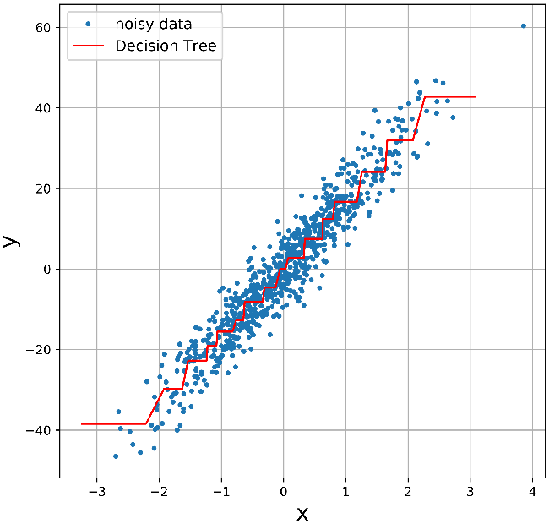
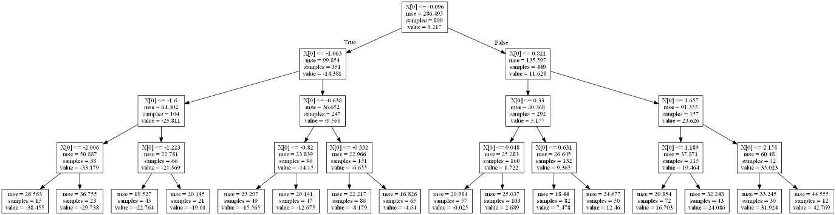
Regressão com árvores de decisão e SciKit-Learn
# Import the necessary modules and libraries.
from sklearn.model_selection import train_test_split
from sklearn.tree import DecisionTreeRegressor
from sklearn.metrics import mean_squared_error
from sklearn.model_selection import GridSearchCV
from sklearn.datasets import make_regression
# Create datase.
X, y = make_regression(n_samples=1000, n_features=1, n_informative=1, random_state=42, noise=5)
# Split the dataset.
X_train, X_test, y_train, y_test = train_test_split(X, y, test_size=0.2, random_state=42)
# Set parameters for grid-search.
param_grid = [{'max_depth': [1, 2, 3, 4, 5, 6, None], 'min_samples_leaf': [1, 2, 3, 4, 5, 6, 7, 8, 9]}]
# Instantiate DT class.
reg = DecisionTreeRegressor(random_state=42)
grid_search = GridSearchCV(reg, param_grid, cv=5, verbose=3, n_jobs=-1)
# Find best hyperparameters.
grid_search.fit(X_train, y_train)
# Print best parameters.
print(grid_search.best_params_)
# Predicting with test set.
y_pred = grid_search.predict(X_test)
# Calculate MSE.
mse = mean_squared_error(y_test, y_pred)
Importa a classe DecisionTreeRegressor.
Cria dados para a regressão com a função make_regression.
Divide o conjunto em subconjuntos de treinamento (80%) e teste (20%).
Lista de valores a serem testados.
Exemplo: DTMakeRegression.ipynb
Executa o grid search.
Imprime os valores ótimos dos hiperparâmetros.
Realiza predição com conjunto de testes.
Calcula a performance com conjunto de teste.
Exemplo de regressão utilizando GridSearch para encontrar os valores ótimos para os hiperparâmetros 'max_depth’ e 'min_samples_leaf’. As figuras acima mostram os dados ruidosos, a curva de regressão e a árvore de decisão do regressor.
Notes:
Documentação da classe DecisionTreeRegressor: https://scikit-learn.org/stable/modules/generated/sklearn.tree.DecisionTreeRegressor.html

Slide 33
Avisos
Exemplos já estão disponíveis no Teams.
Listas 7, 8, 9, 10, 11, 12 e de revisão para prova #2 já estão disponíveis.
Os vídeos sobre redes neurais já estão disponíveis no Teams.
Estudo dirigido sobre florestas aleatórias (Lista #8) e k-Means (Lista #9) na próxima semana.

Slide 34
Obrigado!

Slide 35
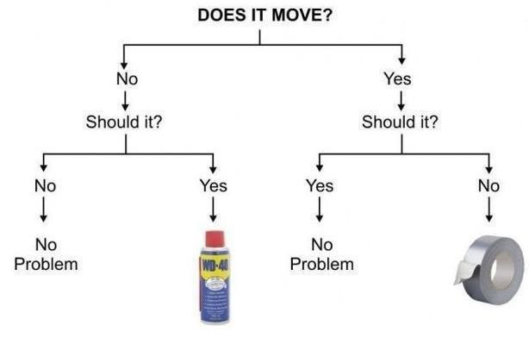
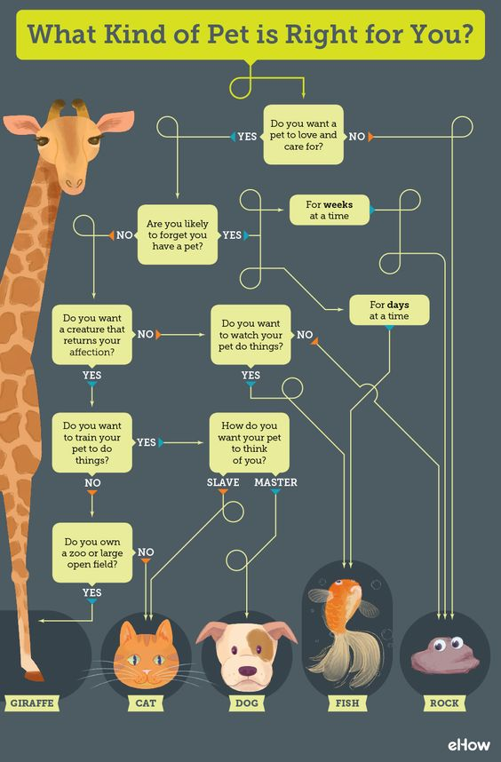
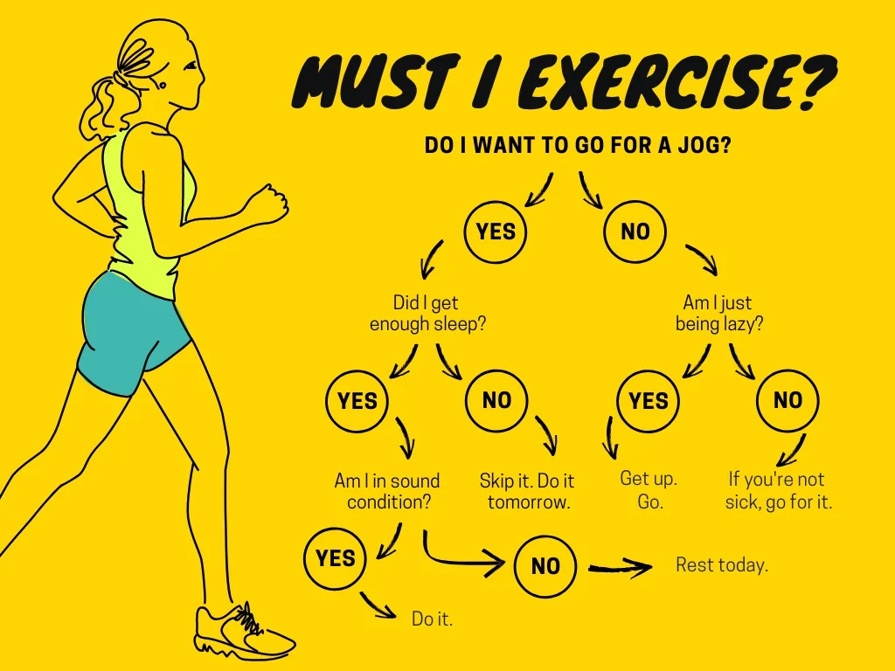

Slide 36
Figuras

Slide 37
Outlook
sunny
rain
overcast
Humidity
Windy
high
normal
true
false
Negative (N)
Positive (P)
Positive (P)
Negative (N)
Positive (P)

Slide 38
Outlook
sunny
rain
overcast

Slide 39
Outlook
overcast
sunny
rain
Positive (P)

Slide 40
Outlook
sunny
rain
overcast
Windy
Positive (P)
true
false

Slide 41
Outlook
sunny
rain
overcast
Windy
Positive (P)
true
false
Negative (N)
Positive (P)

Slide 42
Outlook
sunny
rain
overcast
Humidity
Windy
Positive (P)
high
normal
true
false
Negative (N)
Positive (P)

Slide 43
Respira
Ar?
sim
não
Bota ovo?
Peixe
sim
não
Pássaro
Mamífero

Slide 44
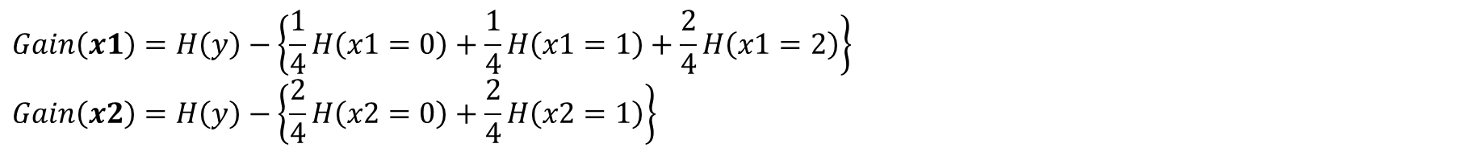
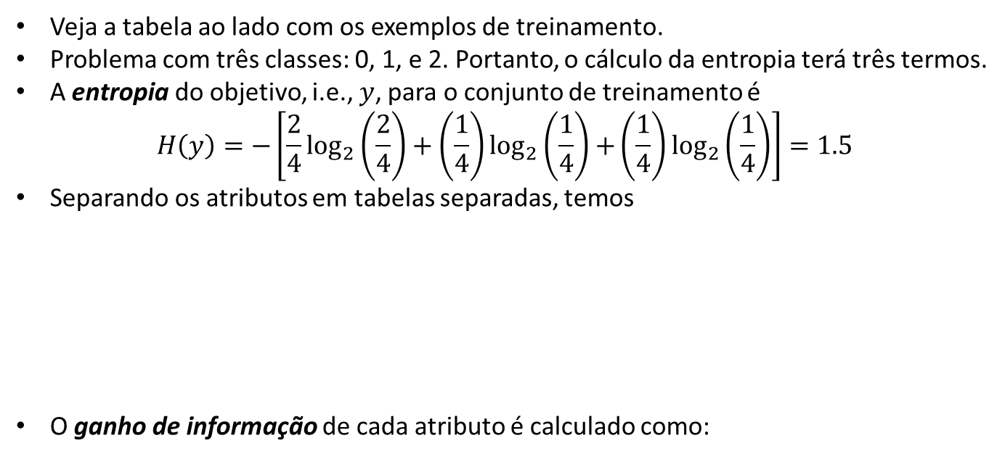
Cálculo da entropia para mais de duas classes
Veja a tabela ao lado com os exemplos de treinamento.
Problema com três classes: 0, 1, e 2. Portanto, o cálculo da entropia terá três termos.
A entropia do objetivo, i.e., $y$, para o conjunto de treinamento é
$$H\left(y\right)=−\left[\frac{2}{4}\log_{2}\left(\frac{2}{4}\right)+\left(\frac{1}{4}\right)\log_{2}\left(\frac{1}{4}\right)+\left(\frac{1}{4}\right)\log_{2}\left(\frac{1}{4}\right)\right]=1.5$$
Separando os atributos em tabelas separadas, temos
O ganho de informação de cada atributo é calculado como:
Atributos |  | Rótulos
x1 | x2 | Classe (y)
0 | 0 | 0
2 | 1 | 1
1 | 1 | 2
3 | 0 | 0
 |  | Classes (y)
 |  | 0 | 1 | 2
x1 | 0 | 1 | 0 | 0 | 1
 | 1 | 0 | 0 | 1 | 1
 | 2 | 1 | 1 | 0 | 2
 |  |  |  |  | 4
 |  | Classes (y)
 |  | 0 | 1 | 2
x2 | 0 | 2 | 0 | 0 | 2
 | 1 | 0 | 1 | 1 | 2
 |  |  |  |  | 4
$$Gain\left(x1\right)=H\left(y\right)−\left\{\frac{1}{4}H\left(x1=0\right)+\frac{1}{4}H\left(x1=1\right)+\frac{2}{4}H\left(x1=2\right)\right\}$$
$$Gain\left(x2\right)=H\left(y\right)−\left\{\frac{2}{4}H\left(x2=0\right)+\frac{2}{4}H\left(x2=1\right)\right\}$$

Slide 45
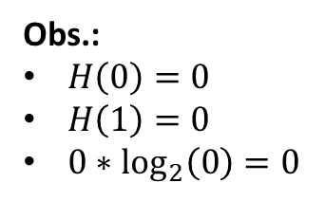
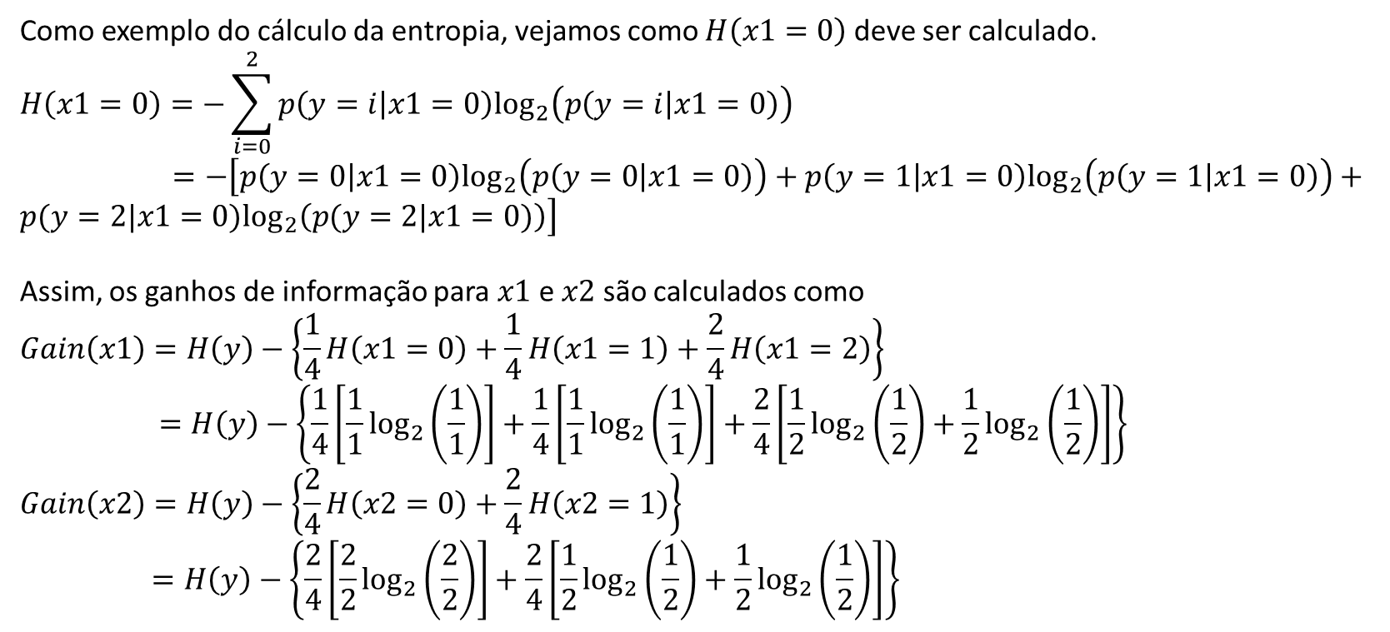
Cálculo da entropia para mais de duas classes
Obs.:
$H\left(0\right)=0$
$H\left(1\right)=0$
$0∗\log_{2}\left(0\right)=0$
Como exemplo do cálculo da entropia, vejamos como $H\left(x1=0\right)$ deve ser calculado.
$$H\left(x1=0\right)=−\sum_{i=0}^{2}{p\left(y=i | x1=0\right)\log_{2}\left(p\left(y=i | x1=0\right)\right)}$$
$=−\left[p\left(y=0 | x1=0\right)\log_{2}\left(p\left(y=0 | x1=0\right)\right)+p\left(y=1 | x1=0\right)\log_{2}\left(p\left(y=1 | x1=0\right)\right)+p(y=2|x1=0)\log_{2}\left(p(y=2|x1=0)\right)\right]$
Assim, os ganhos de informação para $x1$ e $x2$ são calculados como
$$Gain\left(x1\right)=H\left(y\right)−\left\{\frac{1}{4}H\left(x1=0\right)+\frac{1}{4}H\left(x1=1\right)+\frac{2}{4}H\left(x1=2\right)\right\}$$
$$=H\left(y\right)−\left\{\frac{1}{4}\left[\frac{1}{1}\log_{2}\left(\frac{1}{1}\right)\right]+\frac{1}{4}\left[\frac{1}{1}\log_{2}\left(\frac{1}{1}\right)\right]+\frac{2}{4}\left[\frac{1}{2}\log_{2}\left(\frac{1}{2}\right)+\frac{1}{2}\log_{2}\left(\frac{1}{2}\right)\right]\right\}$$
$$Gain\left(x2\right)=H\left(y\right)−\left\{\frac{2}{4}H\left(x2=0\right)+\frac{2}{4}H\left(x2=1\right)\right\}$$
$$=H\left(y\right)−\left\{\frac{2}{4}\left[\frac{2}{2}\log_{2}\left(\frac{2}{2}\right)\right]+\frac{2}{4}\left[\frac{1}{2}\log_{2}\left(\frac{1}{2}\right)+\frac{1}{2}\log_{2}\left(\frac{1}{2}\right)\right]\right\}$$
 |  | Classes (y)
 |  | 0 | 1 | 2
x1 | 0 | 1 | 0 | 0 | 1
 | 1 | 0 | 0 | 1 | 1
 | 2 | 1 | 1 | 0 | 2
 |  |  |  |  | 4
 |  | Classes (y)
 |  | 0 | 1 | 2
x2 | 0 | 2 | 0 | 0 | 2
 | 1 | 0 | 1 | 1 | 2
 |  |  |  |  | 4

